Slide 1
ПЕРСПЕКТИВИ ВИРОБНИЦТВА І ВИКОРИСТАННЯ
ВІДНОВЛЮВАНИХ ГАЗІВ
ПРОПОЗИЦІЇ ДЛЯ ЗАКОНОДАВЧОЇ ПІДТРИМКИ
ВИРОБНИЦТВА І СПОЖИВАННЯ БІОМЕТАНУ
Юрій ШАФАРЕНКО -
Заступник Голови Держенергоефективності
м. Київ
29.09.2020

Slide 2
ПРІОРИТЕТ: СКОРОЧЕННЯ СПОЖИВАННЯ ГАЗУ
Структура споживання газу
за 2019 р.
Енергетичний потенціал
заміщення газу
імпортується
млрд м³
9,5
млрд м³
14,2
7,8
млрд м³
≈30
млрд м³
≈37
млрд м³
7,4
млрд м³
20
млрд м³
8,1
млрд м³
9,3
млрд м³
4,5
млрд м³
0,4
млрд м³
За даними річного звіту НАК «Нафтогаз України» (без АРК та зони АТО)
Посилання: https://www.naftogaz.com/www/3/nakweb.nsf/0/8B3289E9F4B2CF50C2257F7F0054EA23?OpenDocument&Expand=7&

Slide 3
СТРУКТУРА ПОТУЖНОСТІ
ОБ’ЄКТІВ ВІДНОВЛЮВАНОЇ ЕЛЕКТРОЕНЕРГЕТИКИ
(оперативні дані станом на 01.07.2020 року)
2,3%
Σ = 7 879 МВт

Slide 4
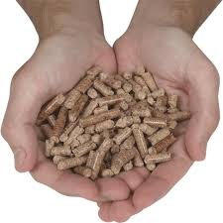
ІНІЦІАТИВИ В СФЕРІ РОЗВИТКУ БІОЕНЕРГЕТИКИ
ЗАКОНОПРОЄКТИ*
ОСНОВНІ ПОЛОЖЕННЯ
введення обов’язкової частки біопалива
введення критеріїв сталості для біопалива
введення вимог до якості біопалива
створення єдиної системи електронної торгівлі
РОЗВИТОК
РИНКУ
БІОМЕТАНУ
• запровадження механізму торгівлі біометаном
• введення гарантій походження біометану
РОЗВИТОК РИНКУ РІДКИХ БІОПАЛИВ НА ТРАНСПОРТІ (№ 3356)
СПРИЯННЯ ВИРОЩУВАННЮ ЕНЕРГОКУЛЬТУР
• покращення умов для вирощування енергорослин
• передбачення державної підтримки
РОЗВИТОК ТОРГІВЛІ ТВЕРДИМИ БІОПАЛИВОМ
ЗВІЛЬНЕННЯ БІОПАЛИВА ВІД ПОДАТКУ НА СО₂
• зниження податкового навантаження біоенергетики
• покращення інвестиційної привабливості проєктів
* Статус законопроєктів: ЗП про рідкі біопалива – ВРУ, інші - погоджуються з ЦОВВ.

Slide 5
ПОТЕНЦІАЛ ВИРОБНИЦТВА БІОМЕТАНУ В УКРАЇНІ
Потенціал щорічного виробництва біометану
7,8 млрд м³
(≈ 25% загального річного споживання газу)

Slide 6
ДИНАМІКА ЗРОСТАННЯ БІОГАЗОВИХ ПОТУЖНОСТЕЙ В УКРАЇНІ
(оперативні дані станом на 01.07.2020 року)
Кількість біогазових установок
од.
Встановлені потужності
МВт
51
97
49
93
33
46
21
34
12
13
9
10
21
14
15
18
- біогаз з с/г відходів
- біогаз з полігонів твердих побутових відходів
6
З початку 2012 року було інвестовано близько 155 млн євро

Slide 7
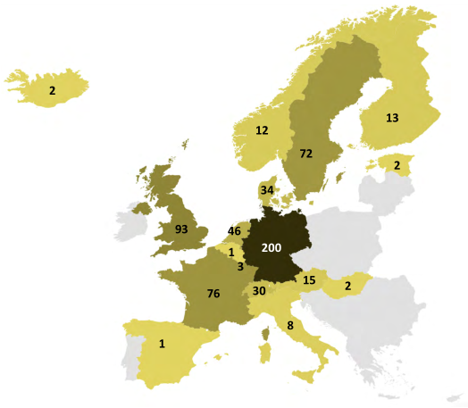
КІЛЬКІСТЬ БІОМЕТАНОВИХ ВИРОБНИЦТВ У КРАЇНАХ ЄС*
1. Німеччина – 200
2. Великобританія – 93
3. Франція – 76
4. Швеція -72
5. Нідерланди – 46
6. Швейцарія – 30
7. Данія - 34
8. Австрія – 15
9. Фінляндія - 13
10. Норвегія – 12
11. Італія – 8
12. Люксембург -3
13. Угорщина – 2
14. Ісландія – 2
15. Естонія - 2
16. Іспанія – 1
17. Бельгія - 1
В ЄС станом на кінець 2018 налічувалось 610 біометанових виробництв;
В Україні біометанові виробництва відсутні.
*За даними EBA Statistical Report 2018

Slide 8
БАР’ЄРИ
РОЗВИТКУ РИНКУ БІОМЕТАНУ
ВІДСУТНІСТЬ В ЗАКОНОДАВСТВІ ВИЗНАЧЕННЯ ТЕРМІНУ «БІОМЕТАН»
ВІДСУТНІСТЬ МЕХАНІЗМІВ ПІДТРИМКИ РОЗВИТКУ РИНКУ БІОМЕТАНУ
ВІДСУТНІСТЬ СИСТЕМИ ВЕРИФІКАЦІЇ БІОМЕТАНУ
ВИСОКА СОБІВАРТІСТЬ ВИРОБНИЦТВА БІОМЕТАНУ
ВІДСУТНІСТЬ ДЕРЖАВНОЇ СТРАТЕГІЇ РОЗВИТКУ РИНКУ БІОМЕТАНУ

Slide 9
ПОТЕНЦІЙНІ МЕХАНІЗМИ
РОЗВИТКУ РИНКУ БІОМЕТАНУ
ПІДТРИМКА ВИРОБНИЦТВА ЕЛЕКТРОЕНЕРГІЇ З БІОМЕТАНУ
СПЕЦІАЛЬНИЙ ТАРИФ НА БІОМЕТАН, ЩО ПОДАЄТЬСЯ В ГТС
ВВЕДЕННЯ ГАРАНТІЙ ПОХОДЖЕННЯ БІОМЕТАНУ
РОЗРОБКА ДЕРЖАВНОЇ СТРАТЕГІЇ РОЗВИТКУ РИНКУ БІОМЕТАНУ
ПІДТРИМКА ВИКОРИСТАННЯ БІОМЕТАНУ НА ТРАНСПОРТІ

Slide 10
ПОТЕНЦІЙНІ РИНКИ ВИКОРИСТАННЯ БІОМЕТАНУ В УКРАЇНІ
Виробництво тепла та електрики з біометану безпосередньо біля споживача (на відміну від біогазу)
Використання біометану як моторного палива
(громадський транспорт, агротехніка, легкові та вантажні автомобілі)
Пряме заміщення природного газу біометаном
Експорт біометану в ЄС (Національний Реєстр Біометану)
EXPORT

Slide 11
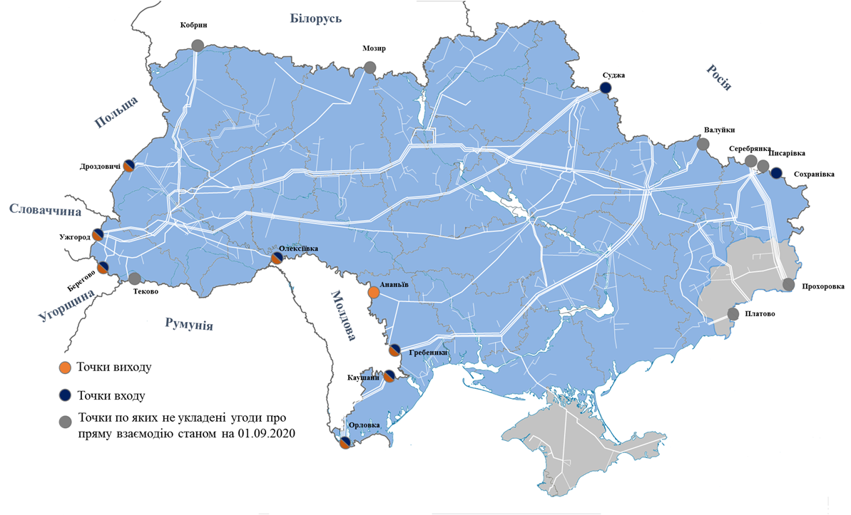
ПЕРЕВАГИ ВИКОРИСТАННЯ БІОМЕТАНУ
Можливість закачування в об'єднану ГТС
Реалізація теплової енергії
Використання по всій території України
Продаж біометану в Європу

Slide 12
ПЕРЕВАГИ БІОЕНЕРГЕТИКИ
ЕНЕРГОНЕЗАЛЕЖНІСТЬ ТА СТАБІЛЬНІСТЬ:
- виробництво енергії не залежить від погодних умов;
- можна використовувати як балансуючі потужності
ДОХІД ДЛЯ ФЕРМЕРІВ:
- придбання місцевої біомаси у сільськогосподарських виробників
РОЗВИТОК МІСЦЕВОЇ ЕКОНОМІКИ:
- нові робочі місця та додаткові надходження коштів до бюджетів
ВИКОНАННЯ МІЖНАРОДНИХ ЗОБОВ'ЯЗАНЬ:
- протидія змінам клімату;
- скорочення викидів СО₂

Slide 13
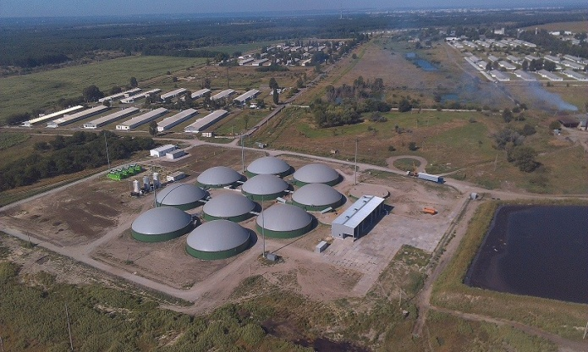
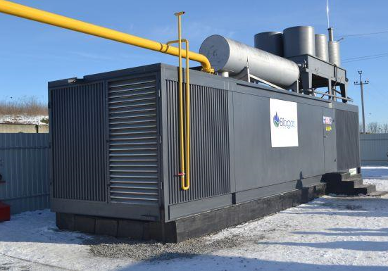
УСПІШНІ ПРИКЛАДИ ВПРОВАДЖЕННЯ ПРОЕКТІВ
Біогазовий комплекс МХП
Установка з дегазації звалищного газу
Газогенераторна когенераційна установка
Потужність: 24 МВт: 12 МВт – І черга 12 МВт – ІІ черга (2020)
Регіон: Вінницька обл.
Обсяг інвестицій: 24 млн євро
(І черга)
Паливо: органічні відходи птахівництва
Потенціал заміщення – близько 10 млн м³ газу щорічно
І черга забезпечує е/е 2 райони Вінницької обл. або 35 тис. домогосподарств
Потужність: 659 кВт
Місто: Хмельницький
Виробництво електроенергії:
5,13 млн кВт*год/рік
Обсяг інвестицій: 34 млн грн
(1,1 млн євро)
Інвестор: ТОВ «Біогаз Енерджі» (Україна)
Рік введення: : 2017
Потужність: 490 кВт
Місто: Чернігів
Вид палива: деревна тріска
Обсяг інвестицій: 2,4 млн євро
Термін окупності: 6 міс
Інвестор: ГК «Кліар Енерджі»
Рік введення: 2018

Slide 14
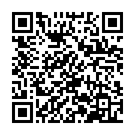
ДЯКУЮ ЗА УВАГУ!
ПРЕЗЕНТАЦІЯ
Юрій ШАФАРЕНКО -
Заступник Голови Держенергоефективності
А.Shafarenko@saee.gov.ua
+38 (044) 590-54-09

